Slide 1
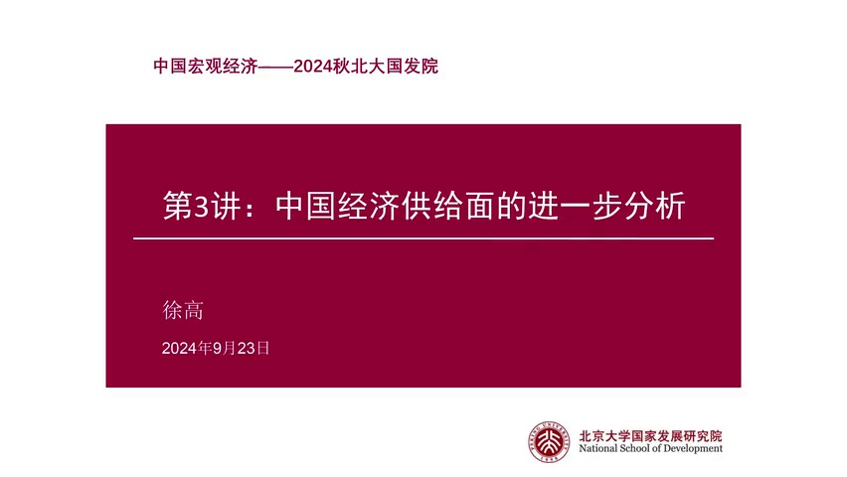

Slide 2
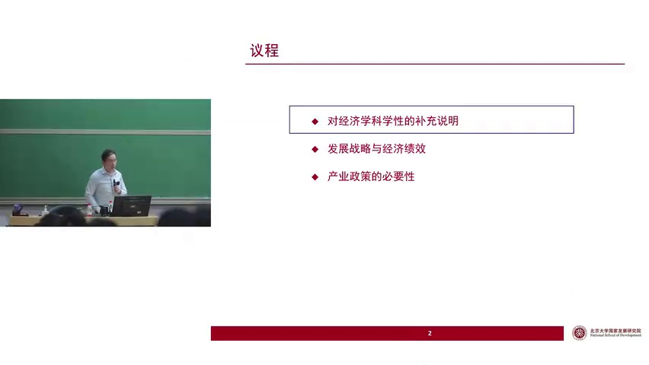

Slide 3
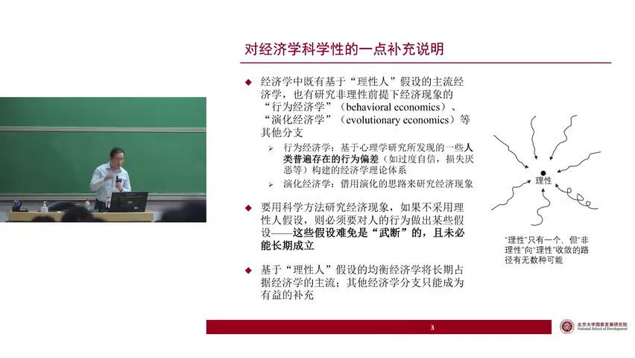

Slide 4
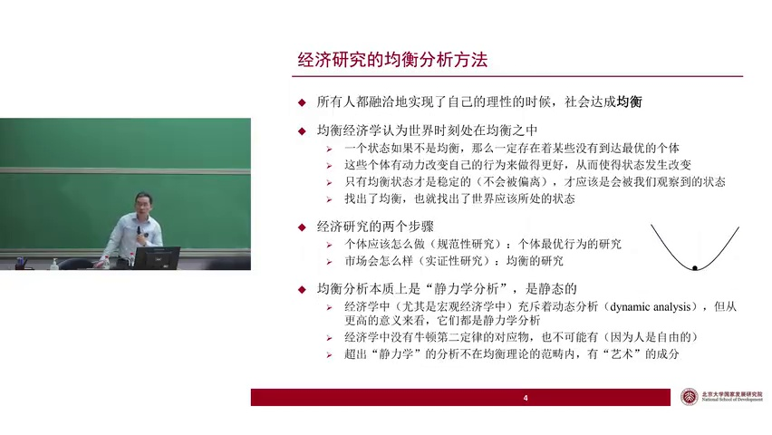

Slide 5
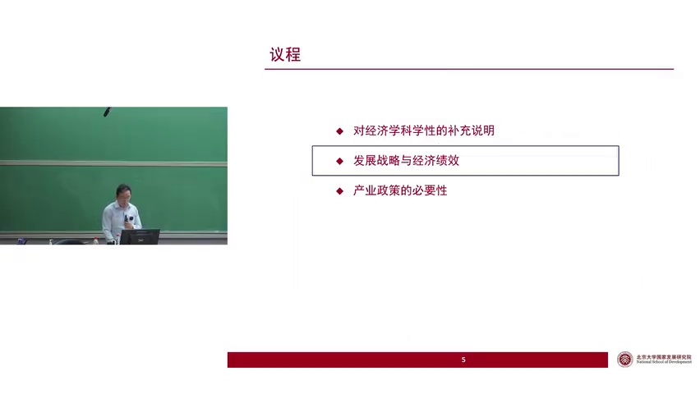

Slide 6
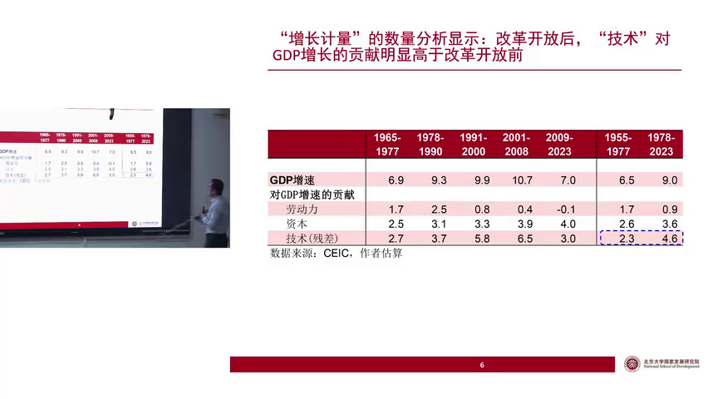
Notes:
1. 技术残差是经济增长计量分解中的第三项，它包含了除资本和劳动之外的所有增长因素，对理解经济增长波动至关重要。
2. 技术残差的概念容易被日常生活中对“技术”的理解所误导，实际上它是一个包含多种因素的黑箱，如生产方式选择和有效需求变化等。
3. 将技术残差命名为“技术”或“全要素生产率”等，虽便于交流，但需警惕概念混淆，应区分日常技术与计量经济学中的技术残差。
4. 经济增长的波动很大程度上由技术残差波动主导，深入分析技术残差内部因素，如创新、生产效率等，对于理解经济增长具有重要意义。
5. 鼓励创新和提升全要素生产率虽是应对经济增长减速的常见策略，但需进一步探究技术残差的具体构成，以制定更有效的经济政策。

Slide 7
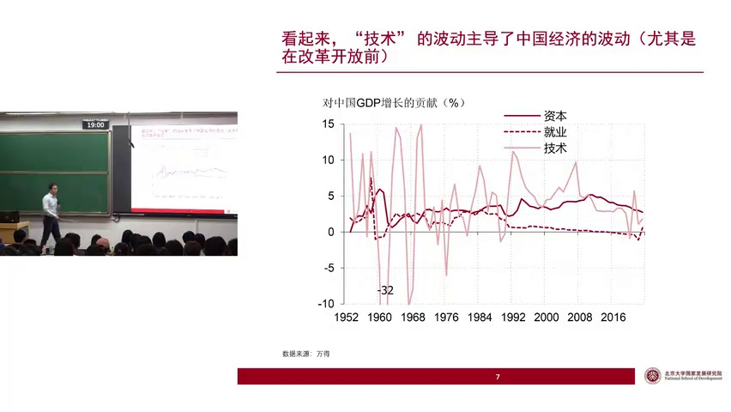

Slide 8
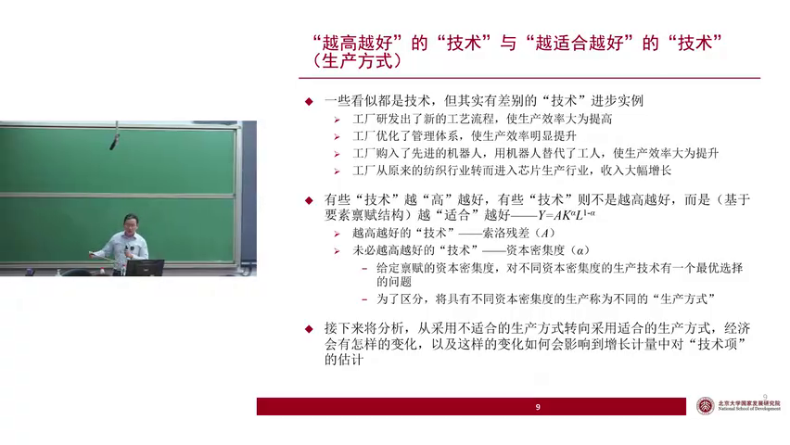
Notes:
1. 对话讨论了技术进步的不同形式，包括工艺流程改进、管理技术优化、机器人替代人工以及产业升级，强调技术选择应基于要素禀赋。
2. 通过生产函数和等产量线分析，阐述了资本密集型和劳动密集型生产方式的选择，指出最优生产方式取决于资本与劳动的比率。
3. 讨论了经济发展过程中生产方式的切换路径，从劳动密集型转向资本密集型，提出比较优势发展战略的重要性。
4. 现实案例分析了新中国成立初期，由于资本稀缺，采用赶超战略可能拖慢经济发展速度，强调了行政性强制生产方式转变可能带来的负面影响。
5. 最后，对话回顾了新中国成立初期的经济结构和苏联援助项目的分布，强调了在特定历史条件下选择合适生产方式的必要性。

Slide 9
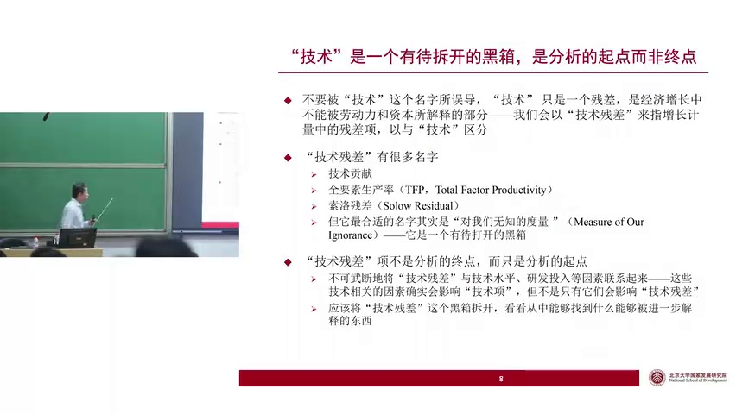

Slide 10
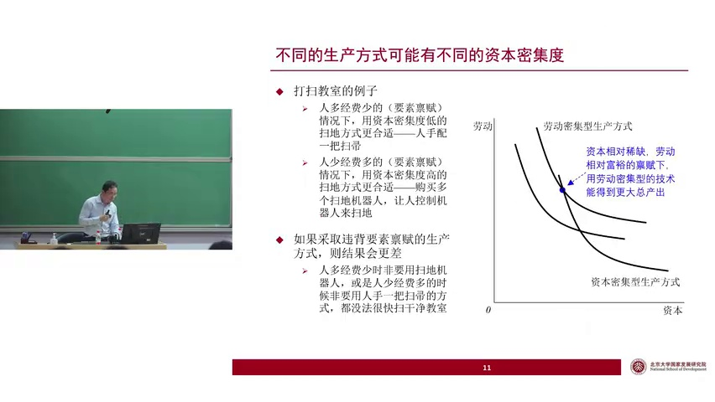

Slide 11
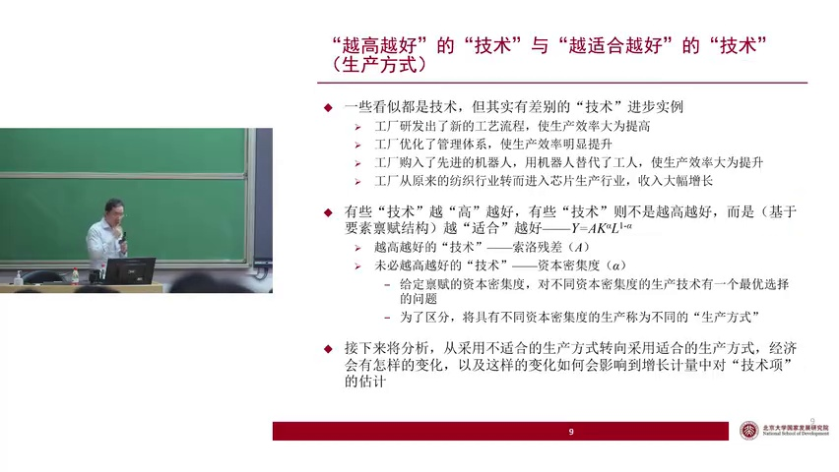

Slide 12
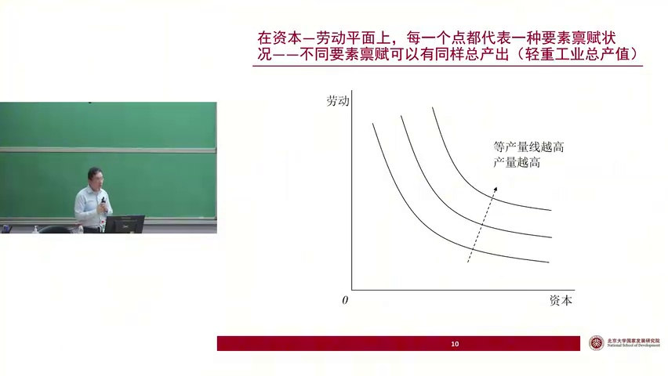

Slide 13
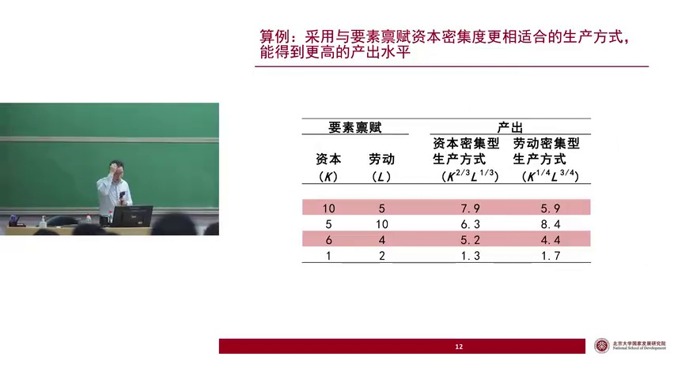

Slide 14
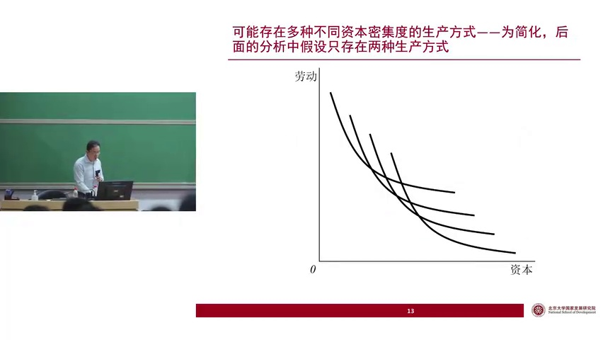

Slide 15
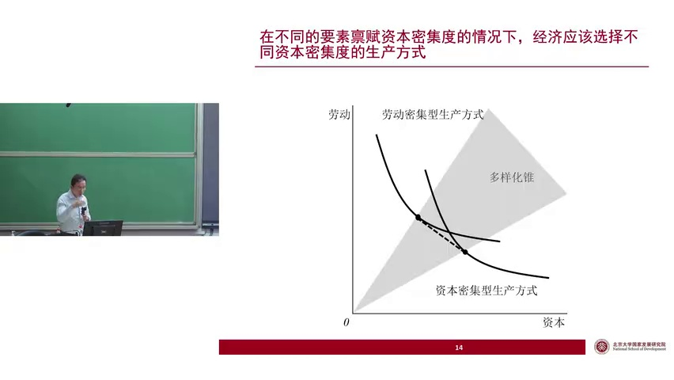

Slide 16
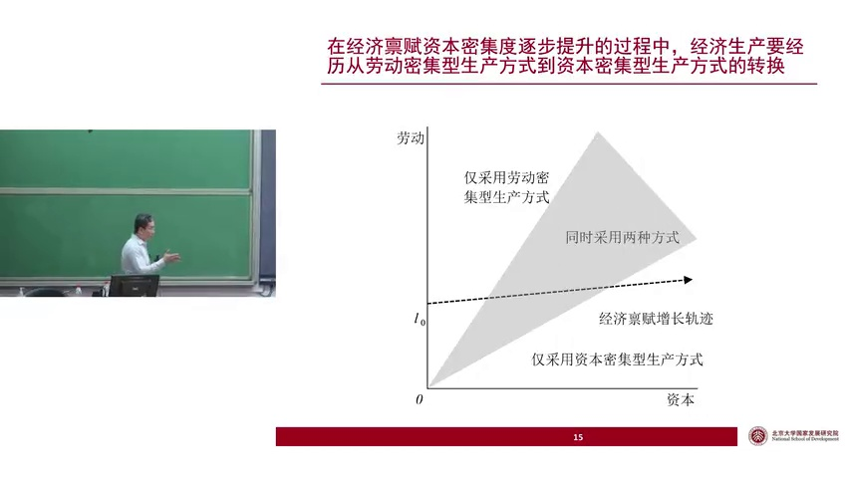

Slide 17
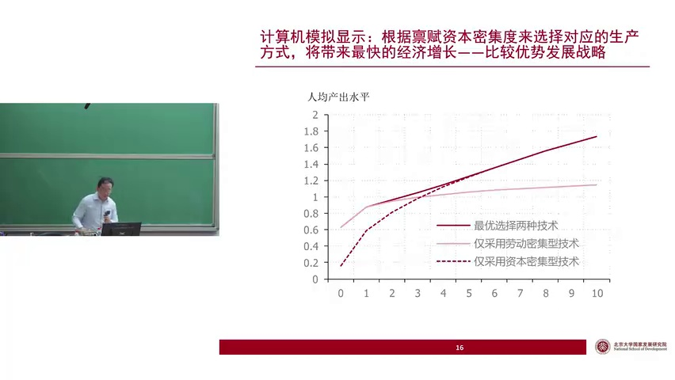

Slide 18
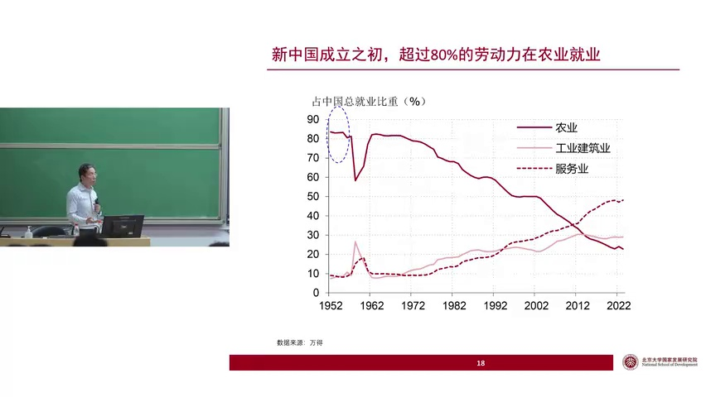

Slide 19
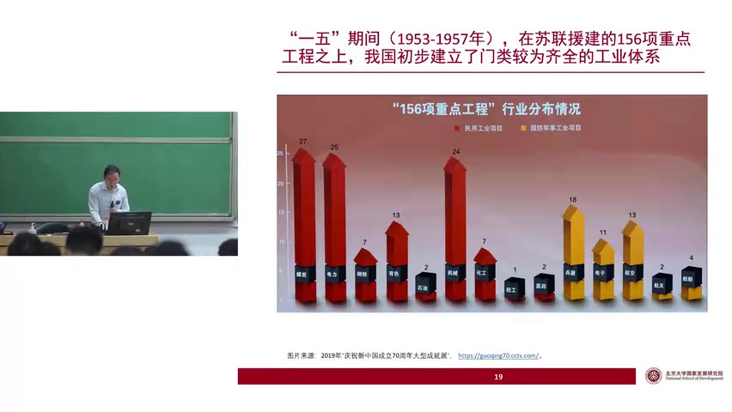

Slide 20
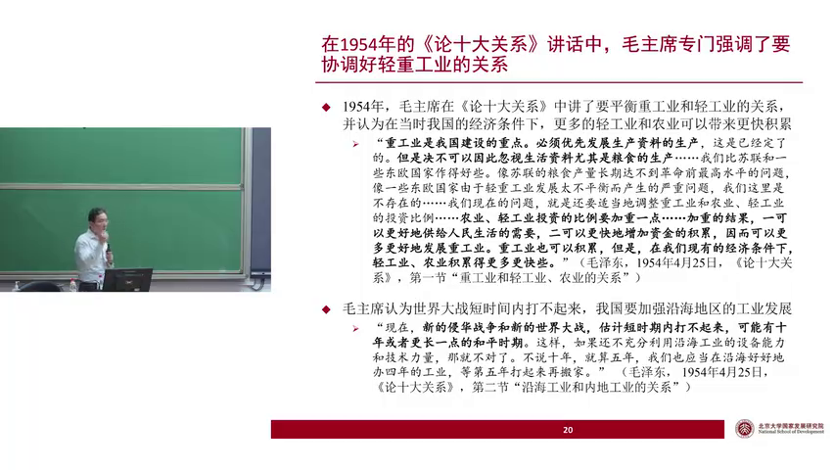

Slide 21
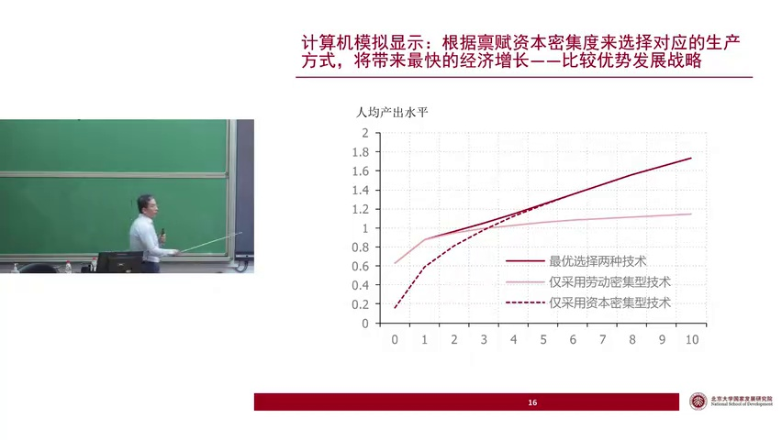

Slide 22
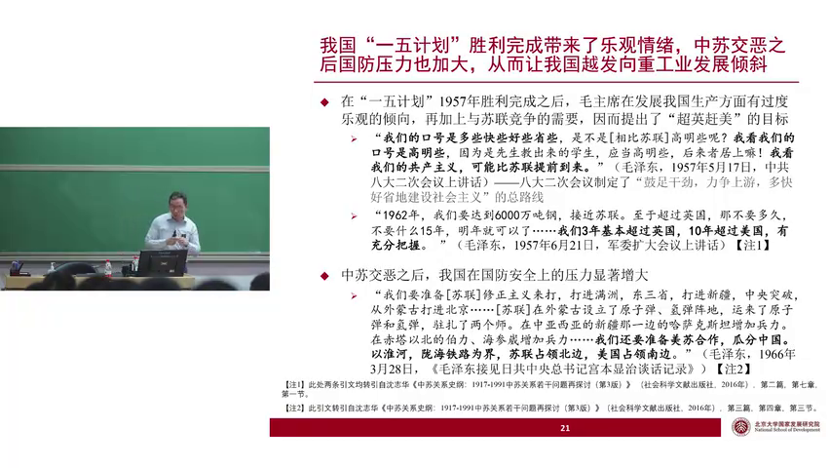
Notes:
1. 1957年，毛主席在八大二次会议上提出“多快好省”的社会主义建设总路线，计划在1962年达到6000万吨钢产量，接近苏联水平，展现了与苏联竞争的意图。
2. 毛主席曾乐观预测中国将在短期内超过英国和美国的钢产量，但实际大跃进期间钢产量并未超过英国，更不用说美国和苏联。
3. 面对外部苏联的威胁，包括在蒙古部署核武器和边境陈兵百万，毛主席判断需准备应对苏联可能的入侵，并设想了美苏瓜分中国的极端情况。
4. 内部乐观主义情绪与对外竞争压力共同作用下，中国的发展战略更加倾向于重工业，尤其是钢铁产业，以期实现超英赶美的目标。
5. 毛主席接见日共中央主席时的讲话，反映了当时中国对苏联修正主义的警惕和对国际形势的严峻判断，进一步加剧了中苏之间的紧张关系。

Slide 23
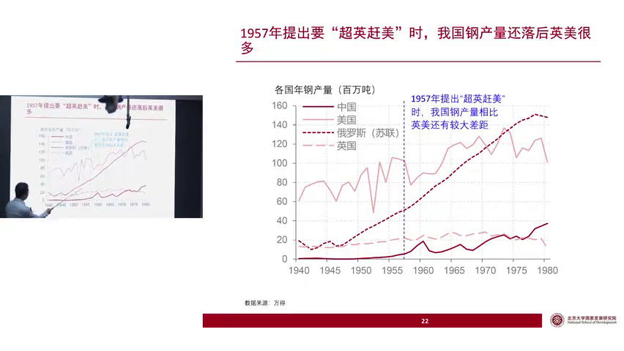
Notes:
1. 重工业优先的赶超战略导致了产业结构失衡，重工业过度发展而轻工业相对落后，影响了民生必需品的生产，如食糖产量大幅下降，导致60年人口负增长。
2. 计划经济体制的形成是为了在资本稀缺的小农经济背景下，通过扭曲要素价格和资源计划配置，确保重工业优先发展战略的实施，但这也造成了微观激励不足和效率低下。
3. 大跃进时期，大量资源被投入到重工业和钢铁生产中，导致轻工业产品如食糖产量锐减，严重挤出了民生必需品的生产，引发了严重的经济和社会问题。
4. 尽管重工业优先发展战略带来了国防能力的显著提升，如原子弹的成功研发，增强了国家的国际地位和安全，但同时也付出了巨大的经济和社会代价。
5. 改革开放后，中国调整了发展战略，转向更加符合要素禀赋结构的比较优势发展战略，促进了经济的快速增长和结构优化，逐步解决了计划经济体制下的问题。

Slide 24
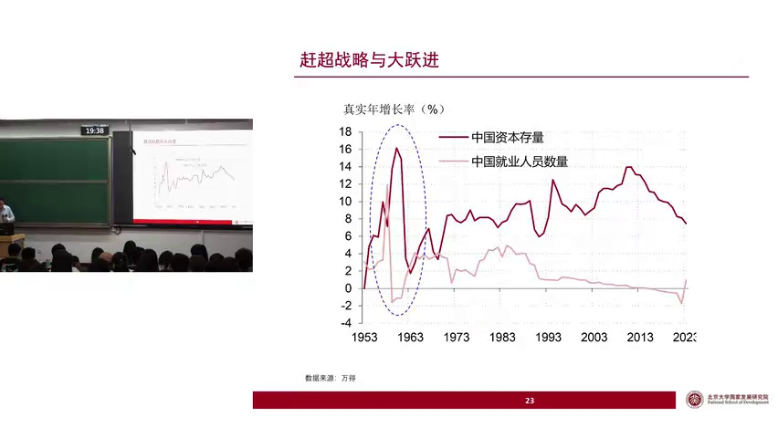

Slide 25
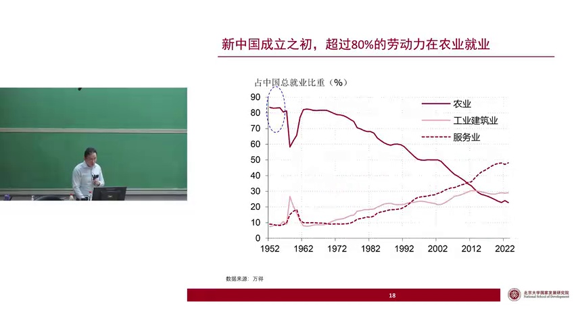

Slide 26
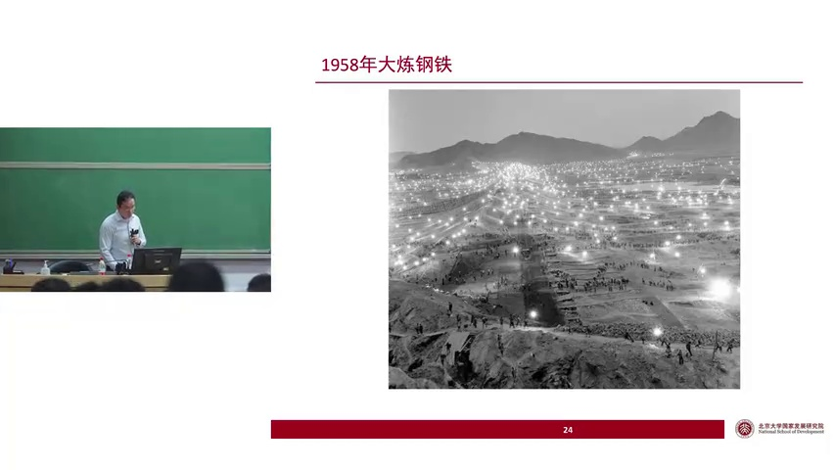

Slide 27
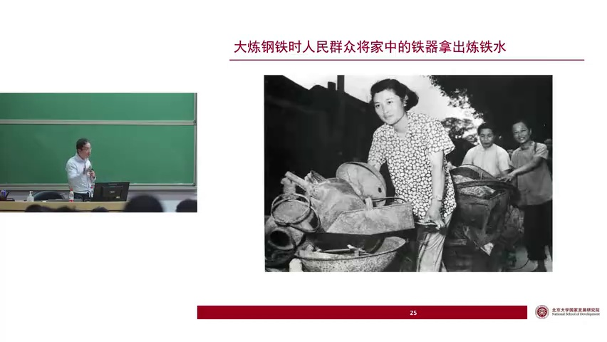

Slide 28
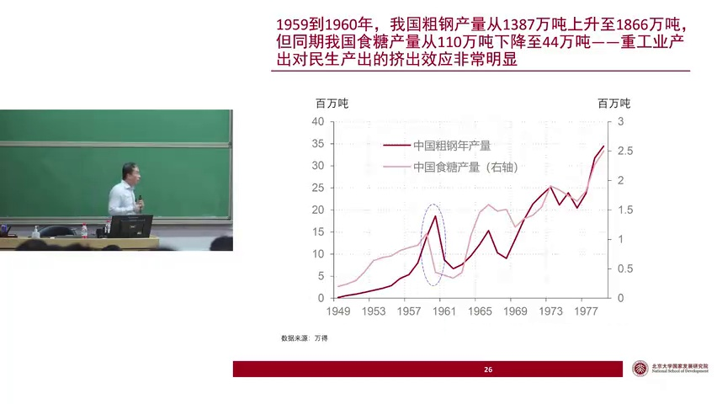

Slide 29
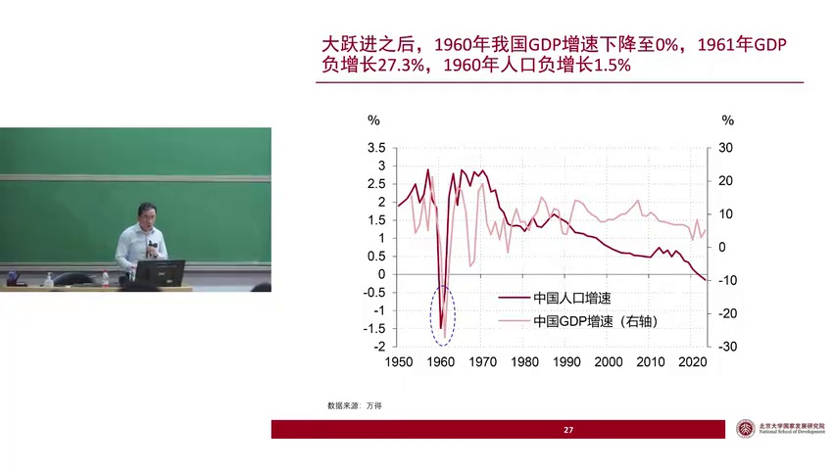

Slide 30
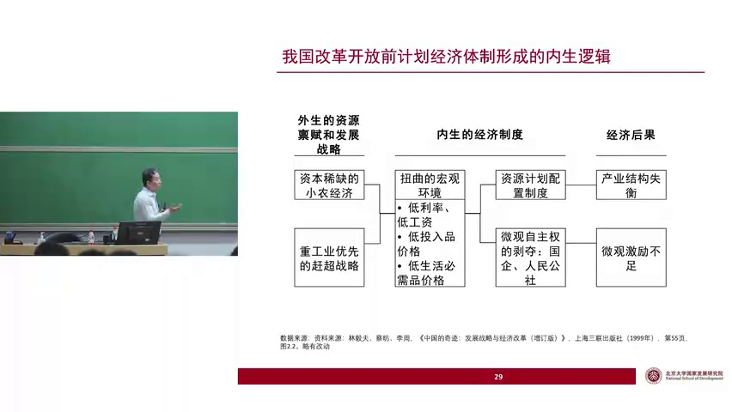

Slide 31
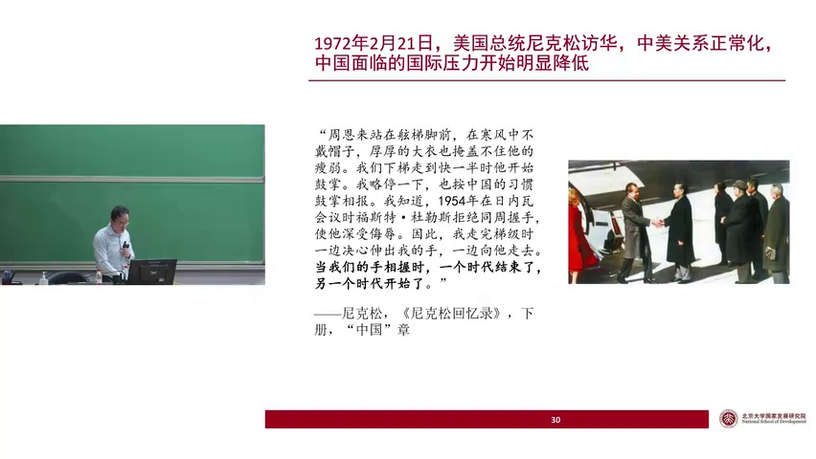

Slide 32
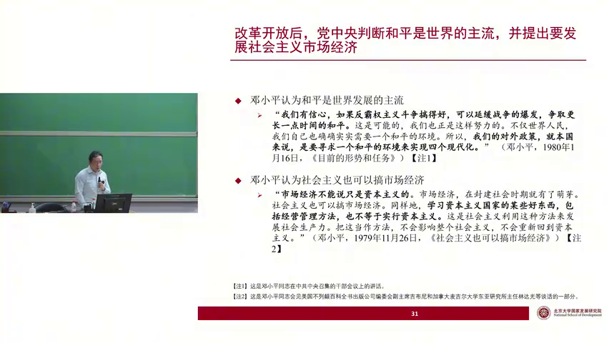
Notes:
1. 小平同志提出社会主义可以搞市场经济，利用市场配置资源，发展社会生产力，推动了中国发展战略的重大转变，从重工业优先转向比较优势发展战略，实现了经济的快速增长。
2. 通过改革开放，中国调整了经济发展战略，不再强求与要素禀赋结构背离的发展模式，转而让市场发挥资源配置作用，增强了微观经济主体的经营自主权，极大地激发了生产动力。
3. 家庭联产承包责任制的推行，极大地提高了农民的生产积极性，解决了粮食短缺问题，推动了农村经济的快速发展；城市企业承包制度的实施，同样促进了城市经济的繁荣。
4. 中国钢铁产量从改革开放前的追赶状态，到如今占据全球钢铁总产量的54%，展示了发展战略调整后带来的巨大变化，与英国、美国等传统工业强国的差距显著拉大。
5. 小平同志的对外政策强调寻求和平环境实现四个现代化，结合市场经济理念的引入，为中国的和平发展和经济崛起奠定了坚实基础，体现了中国在国际格局中的战略定力和智慧。

Slide 33
